Slide 1
归 并 排 序
主讲：鲁法明

Slide 2
引入：
稳定, T(n)=O(n²)
O(n*logn) 不稳定
直接插入排序
折半插入排序
希尔排序
堆排序
简单选择排序
冒泡排序
快速排序
时间
稳定性
Notes:
前面学习的排序算法中，插入排序 选择排序 冒泡排序等简单的排序算法，它们都满足排序的稳定性，但是时间复杂度是平方阶的；希尔排序 堆排序 快速排序等高级的排序算法则恰恰相反，它们的最坏或者平均时间复杂度都是次平方的，但都不稳定。
是否存在两者兼顾，既稳定，又保证时间复杂度为次平方阶的的排序算法呢？
答案是肯定的，本次课要学习的归并排序就是这样一种排序算法！下面具体介绍！
2

Slide 3
归并排序（Merge Sort）
1
归并排序的原理
2
归并排序算法的实现
3
总结与推广
Notes:
主要内容分为三部分，首先来看归并排序的原理！

Slide 4
分而治之
策略
[ 52, 23, 80, 36, 68, 14 ]
切分
[ 52, 23, 80] [36, 68, 14]
Divide
Conquer
Combine
[ 52, 23] [80]
[36, 68] [14]
[ 52]
[23]
[36] [68]
[ 23, 52]
[36, 68]
[ 23, 52, 80]
[14, 36, 68]
归并
[ 14, 23, 36, 52, 68, 80 ]
Notes:
归并排序采用 分而治之 的策略进行排序。
其基本思想是：首先将原始序列一分为二；之后，左半部分和右半部分分别排序；最后，将有序的两个字序列归并为一个整体有序的序列.
以课件上的序列为例……
按照这一方案，有两个关键问题需要解决：其一是子序列如何排序；其二，两个有序的子序列如何归并。
关于第二个问题实际已经在线性表一章学过有序序列的归并算法，这里会直接使用。
关键是第一个问题，子序列的排序问题，实际可以采用递归的思想解决：如果子序列长度为1，则其自然有序，无需处理；否则，将这个子序列递归分解下去，直至长度为1.
仍然以此为例，……
这就是归并排序的原理，接下来看这个过程的具体实现。
4

Slide 5
归并排序（Merge Sort）
1
归并排序的原理
2
归并排序算法的实现
3
总结与推广

Slide 6
void Merge (Rcd R[], int low, int mid, int high){
//将R[low..mid]与R[mid+1..high]归并到全局数组T[low..high]再写回R
P_left=low; P_right=mid+1;
P_result=low;
while(P_left<=mid &&
P_right<=high ){
if(R[P_left]<R[P_right]){
T[P_result]=R[P_left];
P_result++; P_left++;
}
else{
T[P_result]=R[P_right];
P_result++; P_right++;
}
}
23
52
80
14
36
68
P_left
P_right
P_result
Notes:
首先来看归并的过程。
假设待归并的两个子序列均位于数组R中，左侧子序列位于数组的low到mid区域；右侧子序列位于其右侧[mid+1]到high的区域。
归并的算法已经在第二章讲过，下面结合课件【鼠标】上的例子进行回顾。
核心思想是设置三个指针，一个遍历左侧子序列，一个遍历右侧子序列，一个指向存放结果的数组。每次都比较两个子序列中的当前元素，把小的元素放入结果数组，相应的两个指针后移。
如此重复，直至有一个序列为空，指针越界。
这一过程的代码如下：【鼠标】
这是归并的第一阶段，结束后会有一个子序列有剩余元素，接下来只需将这些剩余元素逐个移入结果数组即可。

Slide 7
void Merge (Rcd R[], int low, int mid, int high){
80
P_right
P_left
14
23
36
52
68
if(P_left<=mid)
do{
T[P_result]=R[P_left]; P_result++; P_left++;
}while(P_left<=mid );
else
do{
T[P_result]=R[P_right]; P_result++; P_right++;
}while(P_right<=high );
P_result
Notes:
第二阶段的代码如下，如果左侧指针未越界，说明左侧子序列有剩余元素，将这些元素逐个放入结果数组，知道左侧指针越界。
否则，右侧子序列有剩余元素，类似处理即可。
以此序列为例，左侧剩余一个元素【鼠标】，将其放入结果数组，待左侧指针越界后，归并完成，得到一个大的有序序列。

Slide 8
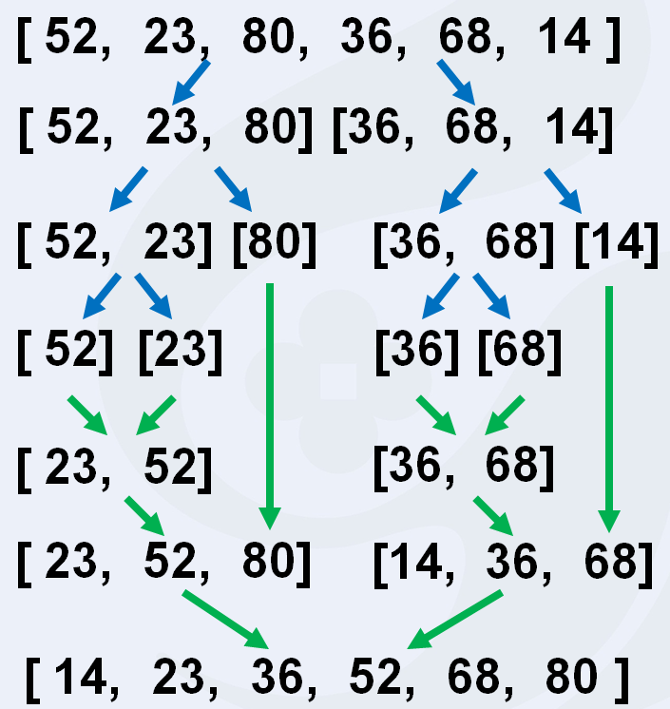
void Merge (Rcd R[], int low, int mid, int high){
P_left=low; P_right=mid+1; P_result=low;
while(P_left<=mid && P_right<=high ){
if(R[P_left]<=R[P_right]){
T[P_result]=R[P_left]; P_result++;P_left++;
}
else{
T[P_result]=R[P_right];P_result++; P_right++;
}
}
while(P_left<=mid){
T[P_result]=R[P_left]; P_result++; P_left++;
}
while(P_right<=high ) {
T[P_result]=R[P_right]; P_result++; P_right++;
}
for(int i=low;i<=high;i++) R[i]=T[i]; //从T写回R，注意对比教材
}
T(n)=O(n*log₂^{n})
S(n)=O(n)
Notes:
将两个阶段的代码合并便可得到整个的归并函数。
下面分析归并的时间复杂度。
从最初有序子序列长度为1，每次归并后长度变为原来的接近两倍，至最后长度为n，总共需要的归并log2 n趟归并。
每一趟归并实际都要遍历所有的元素并放入结果数据，这个步骤的时间复杂度是O(n).
所以，整个归并的时间复杂度是次平方阶的。
接下来给出完整的切分和归并排序的过程。

Slide 9
递 归
void MSort( Rcd R[], int low, int high){
//对R[low..high]进行归并排序
if( low == high ) return; //递归边界
else{
mid=(low+high)/2;
MSort(R, low , mid); //左侧递归
MSort(R, mid+1, high);//右侧递归
Merge(R, low, mid, high); //归并
}
}
void main(){… ; Msort(R,1,N); …}
T(n)=n*log₂^{n}
S(n)=O(n)
Notes:
假设待排序的子序列为R[low。..high]。
采用分治策略设计的算法通常可以用递归方便的实现【递归】。
如果待排序序列长度为1……
否则，将整个序列一分为二，计算中间元素的下标，左侧和右侧递归完成排序，最后归并即可。
如果要对整个序列排序，则指定low为1，high为元素个数即可。
至此，我们得到了完整的归并排序算法。
下面分析其复杂度。其空间复杂度显然为O(n)，因为用到了辅助数组S；对于其时间复杂度，前面已经分析，归并阶段的复杂度是次平方的；就切分阶段而言，从长度为n变为长度为1，大约也需要log2n趟，每趟之多切分n次，故切分时间复杂度也不会超过次平方阶，由此可知，整个递归排序的时间复杂度是次平方阶的。
最后，分析归并排序的稳定性。实际上，对于两个相等的元素，在切分和归并过程中，这两个元素的次序都不会变，所以，归并排序是稳定的。

Slide 10
找错误：
#include <iostream>
using namespace std;
#define N 7
typedef int Rcd;
int Temp[N];
void Merge (Rcd R[], int low, int mid, int high, Rcd T[]){
int P_left=low, P_right=mid+1, P_result=low;
while(P_left<=mid && P_right<=high ){
if(R[P_left]<R[P_right]){
T[P_result]=R[P_left]; P_result++;P_left++;
}
else{
T[P_result]=R[P_right];P_result++; P_right++;
}
}
while(P_left<=mid){
T[P_result]=R[P_left]; P_result++; P_left++;
}
while(P_right<=high ) {
T[P_result]=R[P_right]; P_result++; P_right++;
}
}
void MSort( Rcd R[], int low, int high, Rcd T[]){
//对R[low..high]进行归并排序，结果存入T[low..high]
if( low == high ) T[low]=R[low]; //递归边界
else{
int mid=(low+high)/2;
MSort(R, low , mid,Temp); //左侧递归
MSort(R, mid+1, high,Temp);//右侧递归
Merge(Temp, low, mid, high, T); //归并
}
}
int main(){
int R[7]={1,3,5,2,7,4,9};
MSort(R,0,6,R);
for(int i=0;i<7;i++)
cout<< R[i]<<" ";
return 0;
}

Slide 11
归并排序（Merge Sort）
1
归并排序的原理
2
归并排序算法的实现
3
总结与推广
Notes:
最后，对本知识点进行总结和推广

Slide 12
3 总结与推广
分而治之
策略
归并排序
Divide
Conquer
Merge
稳定性？
非递归实现？
Notes:
总体来说，归并排序是一个采用分治策设计的排序方法，需要掌握其原理和排序过程。此外，有个问题需要大家思考，能否不采用递归而直接实现归并排序呢？实际上，第一趟将每个元素单独看作长度为1的有序块，两两归并，得到多个长度为2的有序块；第二趟将长度为2的有序块两两归并，得到长度为4的有序块，以此类推…

Slide 13
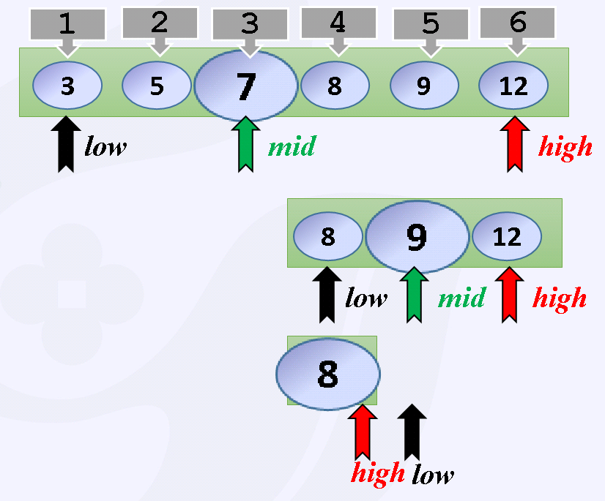
3 总结与推广
Divide
Conquer
Combine
分而治之
策略
Notes:
最后，分治策略在很多场合都能发挥重要作用，比如前面学习到的折半查找也是一种基于分治策略设计的算法，还有没有其他算法，请大家课下查阅资料

Slide 14
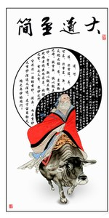
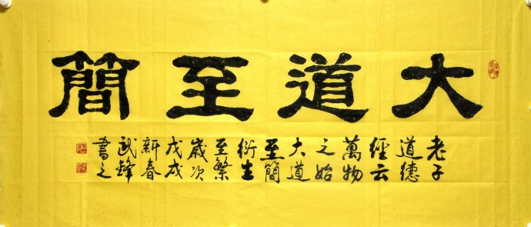
3 总结与推广
Divide
Conquer
Combine
Notes:
最后，分治策略在很多场合都能发挥重要作用，比如前面学习到的折半查找也是一种基于分治策略设计的算法，还有没有其他算法，请大家课下查阅资料

Slide 15

狡黠者鄙读书,无知者羡读书,惟明智之士用读书,然书并不以用处告人,用书之智不在书中,而在书外,全凭观察得之.
Francis Bacon

Slide 16
谢 谢！

